Slide 1


Slide 2

ينصح باعتماد صيغة عرض الشرائح (mode diaporama) أثناء تقديم الدرس في القسم بالنقر على أيقونة العرض كما هو موضح.

Slide 3






تعيين تلميذ(ة) للإجابة
توجيهات و شرح التعليمات
عرض فيديو
المرور بين الصفوف للمساعدة و تصحيح الإنجازات
عمل في ثنائيات
نهاية الشريط، المرور إلى الشريحة الموالية

Slide 4

تنظيم حصص الأسبوع
اليوم 4 -
اليوم1 -
نشاط اعتيادي (10)د
إنتاج كتابي – الحصة3 (30)د
إنتاج كتابي – الحصة4 (30)د
نشاط اعتيادي (10)د
الأساليب (30)د
الاستماع والتحدث. (30)د
اليوم 5 -
اليوم2 -
نشاط اعتيادي (10)د
قراءة : الحصة -4- (30)د
إنتاج كتابي الحصة 5 (30)د
نشاط اعتيادي (10)
قراءة : الحصة -1- 30 د
قراءة الحصة-2- 30 د
اليوم 6 -
اليوم 3 -
نشاط اعتيادي (10)د
مراجعة توليف (شكل وفهم)+ دعم (60)د
نشاط اعتيادي (10)د
قراءة : الحصة-3- (30)د
التراكيب. (30)د
Révision
Lecture offerte

Slide 5





هيكلة حصة اليوم
- 01 افتتاح الحصة
ترحيب ؛
تدبير السلوك؛
نشاط اعتيادي
2- إنتاج كتابي (ح3).
تعبئة بطاقة المعلومات الشخصية الجزء الثاني .
- 03إنتاج كتابي (ح4)
كتابة فقرة للتعريف بشخص ( الجزء الثاني)

Slide 6

عند نهاية الحصة
على الأقل 80% من المتعلمين سيكونون قادرين على:
قراءة فقرة دون أخطاء؛
تعبئة بطاقة المعلومات الشخصية؛
تحويل معطيات بطاقة المعلومات الشخصية إلى نص للتعريف بشخص.

Slide 7

افتتاح الحصة
افتتاح الحصة
ترحيب ؛
تدبير السلوك؛
نشاط اعتيادي

Slide 8

مرحبا بكم ، سنبدأ حصة اللغة العربية.
إختام الحصة
إنتاج كتابي ح4
إنتاج كتابي ح3
افتتاح الحصة

Slide 9


حاولوا الالتزام بهذين السلوكين. سنحدد في نهاية الحصة الفائز بجمة السلوك.
إختام الحصة
إنتاج كتابي ح4
إنتاج كتابي ح3
افتتاح الحصة
كَيْ أَسْتَأْذِنَ لِأَخْذِ الْكَلِمَةِ: أَلْزَمُ مَكاني ثُمَّ أَرْفَعُ أُصْبُعي لِلْإجابَةِ.
أُشارِكُ دونَ ٱلْخَوْفِ مِنَ ٱلْخَطَأِ.

Slide 10


ضعوا الكراسة والدفتر واللوحة في القمطر
إختام الحصة
إنتاج كتابي ح4
إنتاج كتابي ح3
افتتاح الحصة

Slide 11
نتذكر جماعة ضوابط القراءة بطلاقة. من يقرأ؟
إختام الحصة
إنتاج كتابي ح4
إنتاج كتابي ح3
افتتاح الحصة
أَضَعُ أُصْبُعي تَحْتَ كُلِّ كَلِمَةٍ أَقْرَؤُها؛
أَصِلُ قِراءَةَ ٱلْكَلِماتِ بَعْضِها ببعضٍ؛
لا أَنْطِقُ هَمْزَةَ ٱلْوَصْلِ في وَسَطِ ٱلْكَلامِ؛
أُرَكِّزُ لِتَفادي ٱلْأَخَطاءِ ٱلْقِرائِيَّةِ؛
أَلْتَزِمُ ٱلْوَقْفَ عِنْدَ عَلاماتِ ٱلتَّرْقيمِ.

Slide 12
سأقرأ . ركزوا معي. سأعين من يقرأ بعدي.
إختام الحصة
إنتاج كتابي ح4
إنتاج كتابي ح3
افتتاح الحصة
وُلِدَ ٱلرَّسولُ صَلّى ٱللَّهُ عَلَيْهِ وَسَلَّمَ مُحَمَّدُ بْنُ عَبْدِ ٱللَّهِ بْنِ عَبْدِ ٱلْمُطَّلِبِ في مَكَّةَ ٱلْمُكَرَّمَةِ عامَ ٱلْفيلِ (حَوالَيْ سَنَةَ 570 م)، في بيئَةٍ عَرَبِيَّةٍ جاهِلِيَّةٍ يَسودُها ٱلشِّرْكُ وَٱلْعِباداتُ ٱلْوَثَنِيَّةُ. تُوُفِّيَ والِدُهُ عَبْدُ ٱللَّهِ قَبْلَ وِلادَتِهِ، فَتَوَلَّتْ أُمُّهُ آمِنَةُ رِعايَتَهُ ، ثُمَّ جَدُّهُ عَبْدُ ٱلْمُطَّلِبِ، وَبَعْدَهُما عَمُّهُ أَبو طالِبٍ.
اِمْتازَ عَلَيْهِ ٱلصَّلاةُ وَٱلسَّلامُ بِٱلصِّدْقِ وَٱلْأَمانَةِ، وَكانَ يُلَقَّبُ في مَكَّةَ بِـ«ٱلصّادِقِ ٱلْأَمينِ». عَمِلَ أَوَّلاً في رَعْيِ ٱلْغَنَمِ، ثُمَّ ٱنْتَقَلَ إِلى ٱلتِّجارَةِ، وَأَظْهَرَ فيها نَجاحاً كَبيراً بِفَضْلِ ٱسْتِقامَتِهِ وَحُسْنِ مُعامَلَتِهِ.
وَلَمّا بَلَغَ أَرْبَعين سَنَةً، أُنزِلَ عَلَيْهِ ٱلْوَحْيُ في غارِ حِراءٍ، فَدَعا أَهْلَ مَكَّةَ إِلى عِبادَةِ ٱللَّهِ وَتَرْكِ ٱلْأَصْنامِ. غَيْرَ أَنَّ قُرَيْشاً قابَلَتْهُ بِٱلرَّفْضِ وَٱلِاسْتِهْزاءِ، بَلْ أَكْثَرَ مِنْ ذلِكَ، تَعَرَّضَ لِلتَّهْديدِ وَٱلْمُقاطَعَةِ وَٱلْإِخْراجِ مِنْ مَسْقِطِ رَأْسِهِ، إِلّا أَنَّهُ ظَلَّ صابِراً مُصِرّاً عَلى تَبْليغِ رِسالَةِ ٱلْإِسْلامِ حَتّى بَلَغَ صَوْتُهُ ٱلْعالَمَ بِأَسْرِهِ.

Slide 13
من يقرأ مثلي بدون أخطاء . الفائز في هذه الحصة من ارتكب أقل عددا من الأخطاء.
إختام الحصة
إنتاج كتابي ح4
إنتاج كتابي ح3
افتتاح الحصة
وُلِدَ ٱلرَّسولُ صَلّى ٱللَّهُ عَلَيْهِ وَسَلَّمَ مُحَمَّدُ بْنُ عَبْدِ ٱللَّهِ بْنِ عَبْدِ ٱلْمُطَّلِبِ في مَكَّةَ ٱلْمُكَرَّمَةِ عامَ ٱلْفيلِ (حَوالَيْ سَنَةَ 570 م)، في بيئَةٍ عَرَبِيَّةٍ جاهِلِيَّةٍ يَسودُها ٱلشِّرْكُ وَٱلْعِباداتُ ٱلْوَثَنِيَّةُ. تُوُفِّيَ والِدُهُ عَبْدُ ٱللَّهِ قَبْلَ وِلادَتِهِ، فَتَوَلَّتْ أُمُّهُ آمِنَةُ رِعايَتَهُ ، ثُمَّ جَدُّهُ عَبْدُ ٱلْمُطَّلِبِ، وَبَعْدَهُما عَمُّهُ أَبو طالِبٍ.
اِمْتازَ عَلَيْهِ ٱلصَّلاةُ وَٱلسَّلامُ بِٱلصِّدْقِ وَٱلْأَمانَةِ، وَكانَ يُلَقَّبُ في مَكَّةَ بِـ«ٱلصّادِقِ ٱلْأَمينِ». عَمِلَ أَوَّلاً في رَعْيِ ٱلْغَنَمِ، ثُمَّ ٱنْتَقَلَ إِلى ٱلتِّجارَةِ، وَأَظْهَرَ فيها نَجاحاً كَبيراً بِفَضْلِ ٱسْتِقامَتِهِ وَحُسْنِ مُعامَلَتِهِ.
وَلَمّا بَلَغَ أَرْبَعين سَنَةً، أُنزِلَ عَلَيْهِ ٱلْوَحْيُ في غارِ حِراءٍ، فَدَعا أَهْلَ مَكَّةَ إِلى عِبادَةِ ٱللَّهِ وَتَرْكِ ٱلْأَصْنامِ. غَيْرَ أَنَّ قُرَيْشاً قابَلَتْهُ بِٱلرَّفْضِ وَٱلِاسْتِهْزاءِ، بَلْ أَكْثَرَ مِنْ ذلِكَ، تَعَرَّضَ لِلتَّهْديدِ وَٱلْمُقاطَعَةِ وَٱلْإِخْراجِ مِنْ مَسْقِطِ رَأْسِهِ، إِلّا أَنَّهُ ظَلَّ صابِراً مُصِرّاً عَلى تَبْليغِ رِسالَةِ ٱلْإِسْلامِ حَتّى بَلَغَ صَوْتُهُ ٱلْعالَمَ بِأَسْرِهِ.

Slide 14

الفائز في هذه الحصة هو ...........................................................................
إختام الحصة
إنتاج كتابي ح4
إنتاج كتابي ح3
افتتاح الحصة

Slide 15
بعد قراءتكم للنص، من يجيب عن السؤال التالي؟
إختام الحصة
إنتاج كتابي ح4
إنتاج كتابي ح3
افتتاح الحصة
ماذا يُمْكِنُك ٱسْتِفادَتُهُ مِنْ سيرَةِ ٱلرَّسولِ صَلّى ٱللَّهُ عَلَيْهِ وَسَلَّمَ؟

Slide 16
إنتاج كتابي (ح3).
تعبئة بطاقة المعلومات الشخصية الجزء الثاني .

Slide 17
ستواصلون استعمال بطاقة المعلومات لجمع معلومات عن شخص من أجل التعريف به.
إختام الحصة
إنتاج كتابي ح4
إنتاج كتابي ح3
افتتاح الحصة
سَأَتَدَرَّبُ عَلى تَعْبِئَةِ بِطاقَةِ ٱلْمَعْلوماتِ ٱلشَّخْصِيَّةِ.

Slide 18
في البداية، من يذكرنا بعناصر بطاقة المعلومات الشخصية التي تعلمتموها في الأسبوع الماضي .
إختام الحصة
إنتاج كتابي ح4
إنتاج كتابي ح3
افتتاح الحصة
ما عَناصِرُ بِطاقَةِ ٱلْمَعْلوماتِ ٱلشَّخْصِيَّةِ ٱلَّتي تَعَلَّمْتُموها في ٱلْأُسْبوعِ ٱلْماضِي؟

Slide 19
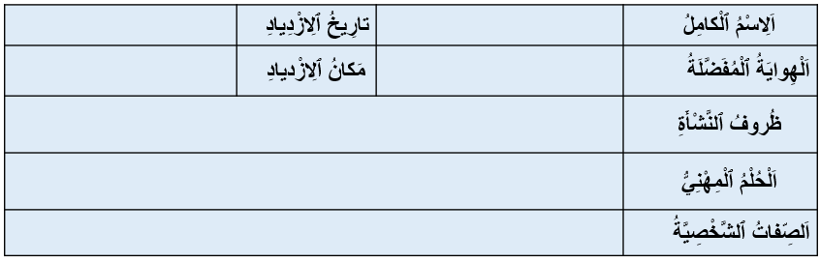
نتذكر جماعة. من يقرأ عناصر البطاقة التالية؟
إختام الحصة
إنتاج كتابي ح4
إنتاج كتابي ح3
افتتاح الحصة
بِطَاقَةُ ٱلْمَعْلوماتِ ٱلشَّخْصِيَّةِ

Slide 20
لنتذكر بطاقة المعلومات الشخصية الخاصة بالفتاة " أمينة . من يقرؤها؟
إختام الحصة
إنتاج كتابي ح4
إنتاج كتابي ح3
افتتاح الحصة
بِطاقَةُ ٱلْمَعْلوماتِ ٱلشَّخْصِيَّةِ ٱلْخاصَّةُ بالفتاة "أمينة"
سنة 2013 | تاريخُ ٱلِازْديادِ | أمينة | اَلِاسْمُ ٱلْكامِلُ
قَرْيَةٌ جَبَلِيَّةٌ | مَكانُ ٱلِازْديادِ | قِراءَةُ ٱلْكُتُبِ وَٱلْمَوْسوعاتِ | اَلْهِوايَةُ ٱلْمُفَضَّلَةُ
وُلِدَتْ في أُسْرَةٍ قَرَوِيَّةٍ؛ فَقَدَتْ والِدَها في سِنٍّ مُبَكِّرَةٍ؛ كانَتْ تُساعِدُ أُمَّها في أَعْمالِ ٱلْبَيْتِ؛ اِسْتَطاعَتْ مُواصَلَةَ ٱلدِّراسَةِ بِفَضْلِ إِصْرارِ أُمِّها وَتَمَكُّنِها مِنْ إِقْناعِ أَفْرادِ ٱلْعائِلَةِ بِذلِكَ. |  |  | ظُروفُ ٱلنَّشْأَةِ
طَبيبَةٌ |  |  | اَلْحُلْمُ ٱلْمِهْنِيُّ
اَلْإِِصْرارُ – اَلْمُثابَرَةُ – اَلِاجْتِهادُ – اَلصَّبْرُ – اَلشَّجاعَةُ – اَلتَّحَدّي... |  |  | اَلصِّفاتُ ٱلشَّخْصِيَّةُ

Slide 21
انتبهوا معي، سأواصل التعريف بالفتاة "أمينة" بالبحث عن معلومات إضافية.
إختام الحصة
إنتاج كتابي ح4
إنتاج كتابي ح3
افتتاح الحصة
بِطاقَةُ ٱلْمَعْلوماتِ ٱلشَّخْصِيَّةِ ٱلْخاصَّةُ بالفتاة "أمينة"
سنة 2013 | تاريخُ ٱلِازْديادِ | أمينة | اَلِاسْمُ ٱلْكامِلُ
قَرْيَةٌ جَبَلِيَّةٌ | مَكانُ ٱلِازْديادِ | قِراءَةُ ٱلْكُتُبِ وَٱلْمَوْسوعاتِ | اَلْهِوايَةُ ٱلْمُفَضَّلَةُ
وُلِدَتْ في أُسْرَةٍ قَرَوِيَّةٍ؛ فَقَدَتْ والِدَها في سِنٍّ مُبَكِّرَةٍ؛ كانَتْ تُساعِدُ أُمَّها في أَعْمالِ ٱلْبَيْتِ؛ اِسْتَطاعَتْ مُواصَلَةَ ٱلدِّراسَةِ بِفَضْلِ إِصْرارِ أُمِّها وَتَمَكُّنِها مِنْ إِقْناعِ أَفْرادِ ٱلْعائِلَةِ بِذلِكَ. |  |  | ظُروفُ ٱلنَّشْأَةِ
طَبيبَةٌ |  |  | اَلْحُلْمُ ٱلْمِهْنِيُّ
اَلْإِِصْرارُ – اَلْمُثابَرَةُ – اَلِاجْتِهادُ – اَلصَّبْرُ – اَلشَّجاعَةُ – اَلتَّحَدّي... |  |  | اَلصِّفاتُ ٱلشَّخْصِيَّةُ
 |  |  | مَسارُها ٱلدِّراسِيُّ
# animation (يعرض عناصر البطاقة واحد تلو الاخر : الاسم الكامل ثم تاريخ الازدياد.....)

Slide 22
أضيف إلى الشبكة عنصرين آخرين: مسارها الدراسي و الإنجازات التي حققتها.
إختام الحصة
إنتاج كتابي ح4
إنتاج كتابي ح3
افتتاح الحصة
بِطاقَةُ ٱلْمَعْلوماتِ ٱلشَّخْصِيَّةِ ٱلْخاصَّةُ بالفتاة "أمينة"
سنة 2013 | تاريخُ ٱلِازْديادِ | أمينة | اَلِاسْمُ ٱلْكامِلُ
قَرْيَةٌ جَبَلِيَّةٌ | مَكانُ ٱلِازْديادِ | قِراءَةُ ٱلْكُتُبِ وَٱلْمَوْسوعاتِ | اَلْهِوايَةُ ٱلْمُفَضَّلَةُ
وُلِدَتْ في أُسْرَةٍ قَرَوِيَّةٍ؛ فَقَدَتْ والِدَها في سِنٍّ مُبَكِّرَةٍ؛ كانَتْ تُساعِدُ أُمَّها في أَعْمالِ ٱلْبَيْتِ؛ اِسْتَطاعَتْ مُواصَلَةَ ٱلدِّراسَةِ بِفَضْلِ إِصْرارِ أُمِّها وَتَمَكُّنِها مِنْ إِقْناعِ أَفْرادِ ٱلْعائِلَةِ بِذلِكَ. |  |  | ظُروفُ ٱلنَّشْأَةِ
طَبيبَةٌ |  |  | اَلْحُلْمُ ٱلْمِهْنِيُّ
اَلْإِِصْرارُ – اَلْمُثابَرَةُ – اَلِاجْتِهادُ – اَلصَّبْرُ – اَلشَّجاعَةُ – اَلتَّحَدّي... |  |  | اَلصِّفاتُ ٱلشَّخْصِيَّةُ
 |  |  | مَسارُها ٱلدِّراسِيُّ
 |  |  | إِنْجازاتُها وَأَعْمالُها
# animation (يعرض عناصر البطاقة واحد تلو الاخر : الاسم الكامل ثم تاريخ الازدياد.....)

Slide 23
أبدأ بالمسار الدراسي، أبحث عن معطيات عنه نص" حلم الطفولة".
إختام الحصة
إنتاج كتابي ح4
إنتاج كتابي ح3
افتتاح الحصة
بِطاقَةُ ٱلْمَعْلوماتِ ٱلشَّخْصِيَّةِ ٱلْخاصَّةُ بالفتاة "أمينة"
 | مَسارُها ٱلدِّراسِيُّ
 | إِنْجازاتُها وَأَعْمالُها

Slide 24
ثانيا، أدون المعطيات التي قمت باستخراجها من النص في بطاقة المعلومات..
إختام الحصة
إنتاج كتابي ح4
إنتاج كتابي ح3
افتتاح الحصة
بِطاقَةُ ٱلْمَعْلوماتِ ٱلشَّخْصِيَّةِ ٱلْخاصَّةُ بالفتاة "أمينة"
تَمَكَّنَتْ مِنَ ٱلنَّجاحِ في دِراسَتِها بِٱلسِّلْكِ ٱلِابْتِدائِيِّ بِقَرْيَتِها؛ اِسْتَطاعَتْ مُتابَعَةَ دِراسَتِها بِفَضْلِ إِصْرارِ والِدَتِها وَتَمَكُّنِها مِنْ إِقْناعِ أَفْرادِ ٱلأُسْرَةِ بِذلِكَ؛ اِجْتازَتِ ٱلْمَرْحَلَةَ ٱلثّانَوِيَّةَ في ٱلْمَدينَةِ ٱلْمُجاوِرَةِ لِقَرْيَتِها بِتَفَوُّقٍ؛ وَلَجَتْ كُلِّيَّةَ ٱلطِّبِّ لِتَتَمَكَّنَ بِفَضْلِ ٱجْتِهادِها وَمُثابَرَتِها، مِنَ ٱلْحُصُولِ عَلى شَهادَةٍ تَسْمَحُ لها بِمُمارَسَةِ مِهْنَةِ ٱلطِّبّ. | مَسارُها ٱلدِّراسِيُّ
 | إِنْجازاتُها وَأَعْمالُها
# animation تعرض المعلومات واحدة تلو الأخرى.

Slide 25
أمر إلى عنصر "إنجازاتها وأعمالها"، أبحث عن معطيات عنه في نص" حلم الطفولة".
إختام الحصة
إنتاج كتابي ح4
إنتاج كتابي ح3
افتتاح الحصة
بِطاقَةُ ٱلْمَعْلوماتِ ٱلشَّخْصِيَّةِ ٱلْخاصَّةُ بالفتاة "أمينة"
 | مَسارُها ٱلدِّراسِيُّ
 | إِنْجازاتُها وَأَعْمالُها
# animation (يعرض عناصر البطاقة واحد تلو الاخر : الاسم الكامل ثم تاريخ الازدياد.....)

Slide 26
ثانيا، أدون المعطيات التي قمت باستخراجها من النص في بطاقة المعلومات .
إختام الحصة
إنتاج كتابي ح4
إنتاج كتابي ح3
افتتاح الحصة
بِطاقَةُ ٱلْمَعْلوماتِ ٱلشَّخْصِيَّةِ ٱلْخاصَّةُ بالفتاة "أمينة"
 | مَسارُها ٱلدِّراسِيُّ
حَقَّقَتْ حُلْمَها ٱلْمِهْنِيَّ، إِذْ أَصْبَحَتْ طَبيبَةً؛ أَنْشَأَتْ عِيادَةً خاصَّةً في مَسْقَطِ رَأْسِها مِنْ أَجْلِ تَقْديمِ خَدَماتِها ٱلطِّبِّيَّةِ لِسُكّانِ قَرْيَتِها؛ قامَتْ بِتَأْسيسِ جَمْعِيَّةٍ مَحَلِّيَّةٍ خَيْرِيَّةٍ لِجَمْعِ ٱلتَّبَرُّعاتِ وَٱلْمُساعَداتِ، وَتَقْديمِ مِنَحٍ دِراسِيَّةٍ لِفَتَياتِ قَرْيَتِها، مِنْ أَجْلِ مُتابَعَةِ دِراسَتِهِنَّ. | إِنْجازاتُها وَأَعْمالُها

Slide 27
من يعيد قراءة المعلومات الجديدة التي قمنا بجمعها حول الفتاة أمينة.
إختام الحصة
إنتاج كتابي ح4
إنتاج كتابي ح3
افتتاح الحصة
بِطاقَةُ ٱلْمَعْلوماتِ ٱلشَّخْصِيَّةِ ٱلْخاصَّةُ بالفتاة "أمينة"
تَمَكَّنَتْ مِنَ ٱلنَّجاحِ في دِراسَتِها بِٱلسِّلْكِ ٱلِابْتِدائِيِّ بِقَرْيَتِها؛ اِسْتَطاعَتْ مُتابَعَةَ دِراسَتِها بِفَضْلِ إِصْرارِ والِدَتِها وَتَمَكُّنِها مِنْ إِقْناعِ أَفْرادِ ٱلأُسْرَةِ بِذلِكَ؛ اِجْتازَتِ ٱلْمَرْحَلَةَ ٱلثّانَوِيَّةَ في ٱلْمَدينَةِ ٱلْمُجاوِرَةِ لِقَرْيَتِها بِتَفَوُّقٍ؛ وَلَجَتْ كُلِّيَّةَ ٱلطِّبِّ لِتَتَمَكَّنَ بِفَضْلِ ٱجْتِهادِها وَمُثابَرَتِها، مِنَ ٱلْحُصُولِ عَلى شَهادَةٍ تَسْمَحُ لها بِمُمارَسَةِ مِهْنَةِ ٱلطِّبّ. . | مَسارُها ٱلدِّراسِيُّ
حَقَّقَتْ حُلْمَها ٱلْمِهْنِيَّ، إِذْ أَصْبَحَتْ طَبيبَةً؛ أَنْشَأَتْ عِيادَةً خاصَّةً في مَسْقَطِ رَأْسِها مِنْ أَجْلِ تَقْديمِ خَدَماتِها ٱلطِّبِّيَّةِ لِسُكّانِ قَرْيَتِها؛ قامَتْ بِتَأْسيسِ جَمْعِيَّةٍ مَحَلِّيَّةٍ خَيْرِيَّةٍ لِجَمْعِ ٱلتَّبَرُّعاتِ وَٱلْمُساعَداتِ، وَتَقْديمِ مِنَحٍ دِراسِيَّةٍ لِفَتَياتِ قَرْيَتِها، مِنْ أَجْلِ مُتابَعَةِ دِراسَتِهِنَّ. | إِنْجازاتُها وَأَعْمالُها

Slide 28
من يذكرنا بالعناصر التي أضفناها لبطاقة المعلومات الشخصية؟
إختام الحصة
إنتاج كتابي ح4
إنتاج كتابي ح3
افتتاح الحصة
ما ٱلْعَناصِرُ ٱلَّتي أَضَفْناها إِلى بِطاقَةِ ٱلْمَعْلوماتِ ٱلشَّخْصِيَّةِ؟

Slide 29
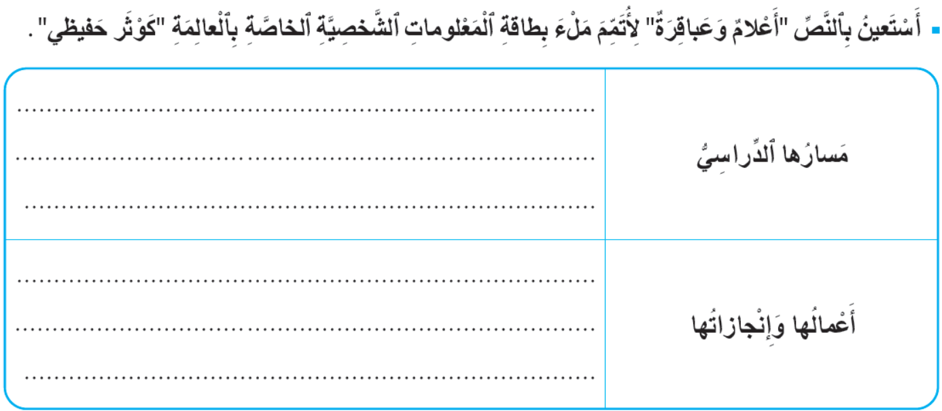
خذوا كراساتكم الصفحة – 29-. أنجزوا بشكل ثنائي نشاط " أتدرب مع زملائي".
إختام الحصة
إنتاج كتابي ح4
إنتاج كتابي ح3
افتتاح الحصة

Slide 30
نصحح جماعة. من يقرأ المعلومات التي سجلها هو وزميله على البطاقة؟ ."
إختام الحصة
إنتاج كتابي ح4
إنتاج كتابي ح3
افتتاح الحصة

Slide 31
من يقرأ المعلومات الخاصة بالعالمة " كوثر حفيظي".
إختام الحصة
إنتاج كتابي ح4
إنتاج كتابي ح3
افتتاح الحصة
حَصَلَتْ عَلى شَهادَةِ ٱلْبَكالورْيا بِثانَوِيَّةِ مولاي يوسُفَ ٱلشَّهيرَةِ في مَدينَةِ ٱلرِّباطِ؛
تابَعَتْ دِراسَتَها بِجامِعَةِ مُحَمَّدٍ ٱلخامِسِ بِٱلْمَدينَةِ نَفْسِها؛
واصَلَتْ مَسيرَتَها ٱلدِّراسِيَّةَ بِجامِعاتٍ خارِجَ ٱلْمَغْرِبِ.
تَبَوَّأَتْ أَعْلى ٱلْمَراتِبِ في ٱلْبَحْثِ ٱلْعِلْمِيِّ في أَمْريكا؛
حَقَّقَتْ شُهْرَةً عالَمِيَّةً في مَجالِ ٱلْبَحْثِ ٱلْعِلْمِيِّ وَتَصَدَّرَ ٱسْمُها أَعْمِدَةَ ٱلصُّحُفِ ٱلْعالَمِيَّةِ؛
تَمَّ تَعْيينُها كَمُديرَةٍ لِقِسْمِ ٱلْفيزْياءِ في واحِدٍ مِنْ أَكْبَرِ مُخْتَبَراتِ ٱلْعُلومِ بِٱلْعالَمِ، وَهُوَ مُخْتَبَرُ "أَرْجُونْ" بِأَمْريكا.

Slide 32
صححوا على كراستكم.
إختام الحصة
إنتاج كتابي ح4
إنتاج كتابي ح3
افتتاح الحصة
حَصَلَتْ عَلى شَهادَةِ ٱلْبَكالورْيا بِثانَوِيَّةِ مولاي يوسُفَ ٱلشَّهيرَةِ في مَدينَةِ ٱلرِّباطِ؛
تابَعَتْ دِراسَتَها بِجامِعَةِ مُحَمَّدٍ ٱلخامِسِ بِٱلْمَدينَةِ نَفْسِها؛
واصَلَتْ مَسيرَتَها ٱلدِّراسِيَّةَ بِجامِعاتٍ خارِجَ ٱلْمَغْرِبِ.
تَبَوَّأَتْ أَعْلى ٱلْمَراتِبِ في ٱلْبَحْثِ ٱلْعِلْمِيِّ في أَمْريكا؛
حَقَّقَتْ شُهْرَةً عالَمِيَّةً في مَجالِ ٱلْبَحْثِ ٱلْعِلْمِيِّ وَتَصَدَّرَ ٱسْمُها أَعْمِدَةَ ٱلصُّحُفِ ٱلْعالَمِيَّةِ؛
تَمَّ تَعْيينُها كَمُديرَةٍ لِقِسْمِ ٱلْفيزْياءِ في واحِدٍ مِنْ أَكْبَرِ مُخْتَبَراتِ ٱلْعُلومِ بِٱلْعالَمِ، وَهُوَ مُخْتَبَرُ "أَرْجُونْ" بِأَمْريكا.

Slide 33
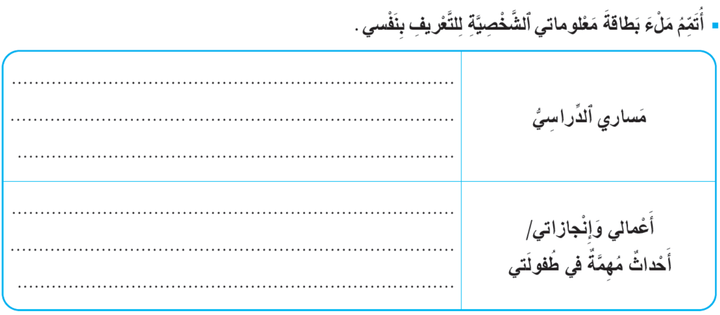
على الصفحة نفسها. أنجزوا بشكل فردي نشاط " أنجز بمفردي". من يقرأ النشاط؟ "
إختام الحصة
إنتاج كتابي ح4
إنتاج كتابي ح3
افتتاح الحصة

Slide 34
من يقرأ بطاقة معلوماته الشخصية ؟
إختام الحصة
إنتاج كتابي ح4
إنتاج كتابي ح3
افتتاح الحصة

Slide 35

سنلعب لعبة . سأقدم لكم بطاقات عليها مهن. ( بطاقات مختلفة)
إختام الحصة
إنتاج كتابي ح4
إنتاج كتابي ح3
افتتاح الحصة
فُسْحَةٌ
لُغْزُ ٱلْمِهَنُ

Slide 36
من يختار بطاقة وتقديمها باستعمال التمثيل والحركات دون التلفظ بها.
إختام الحصة
إنتاج كتابي ح4
إنتاج كتابي ح3
افتتاح الحصة
فُسْحَةٌ
لُغْزُ ٱلْمِهَنُ

Slide 37
إنتاج كتابي (ح4).
تعبئة بطاقة المعلومات الشخصية الجزء الثاني .

Slide 38
في هذه الحصة ستحولون المعلومات الجديدة في بطاقة معلومات شخصية إلى نص.
إختام الحصة
إنتاج كتابي ح4
إنتاج كتابي ح3
افتتاح الحصة
أُحَوِّلُ مُعْطَياتِ بِطاقَةِ ٱلْمَعْلوماتِ ٱلشَّخْصِيَّةِ إِلى نَصٍّ؟

Slide 39
من يعيد قراءة المعلومات الجديدة التي قمنا بجمعها حول الفتاة أمينة ؟
إختام الحصة
إنتاج كتابي ح4
إنتاج كتابي ح3
افتتاح الحصة
بِطاقَةُ ٱلْمَعْلوماتِ ٱلشَّخْصِيَّةِ ٱلْخاصَّةُ بالفتاة "أمينة"
تَمَكَّنَتْ مِنَ ٱلنَّجاحِ في دِراسَتِها بِٱلسِّلْكِ ٱلِابْتِدائِيِّ بِقَرْيَتِها؛ اِسْتَطاعَتْ مُتابَعَةَ دِراسَتِها بِفَضْلِ إِصْرارِ والِدَتِها وَتَمَكُّنِها مِنْ إِقْناعِ أَفْرادِ ٱلأُسْرَةِ بِذلِكَ؛ اِجْتازَتِ ٱلْمَرْحَلَةَ ٱلثّانَوِيَّةَ في ٱلْمَدينَةِ ٱلْمُجاوِرَةِ لِقَرْيَتِها بِتَفَوُّقٍ؛ وَلَجَتْ كُلِّيَّةَ ٱلطِّبِّ لِتَتَمَكَّنَ بِفَضْلِ ٱجْتِهادِها وَمُثابَرَتِها، مِنَ ٱلْحُصُولِ عَلى شَهادَةٍ تَسْمَحُ لها بِمُمارَسَةِ مِهْنَةِ ٱلطِّبّ. | مَسارُها ٱلدِّراسِيُّ
حَقَّقَتْ حُلْمَها ٱلْمِهْنِيَّ، إِذْ أَصْبَحَتْ طَبيبَةً؛ أَنْشَأَتْ عِيادَةً خاصَّةً في مَسْقَطِ رَأْسِها مِنْ أَجْلِ تَقْديمِ خَدَماتِها ٱلطِّبِّيَّةِ لِسُكّانِ قَرْيَتِها؛ قامَتْ بِتَأْسيسِ جَمْعِيَّةٍ مَحَلِّيَّةٍ خَيْرِيَّةٍ لِجَمْعِ ٱلتَّبَرُّعاتِ وَٱلْمُساعَداتِ، وَتَقْديمِ مِنَحٍ دِراسِيَّةٍ لِفَتَياتِ قَرْيَتِها، مِنْ أَجْلِ مُتابَعَةِ دِراسَتِهِنَّ. | إِنْجازاتُها وَأَعْمالُها

Slide 40
الآن. انتبهوا معي كيف سأحول المعلومات الجديدة إلى فقرات للتعريف بالفتاة " أمينة"؟
إختام الحصة
إنتاج كتابي ح4
إنتاج كتابي ح3
افتتاح الحصة
تَمَكَّنَتْ مِنَ ٱلنَّجاحِ في دِراسَتِها بِٱلسِّلْكِ ٱلِابْتِدائِيِّ بِقَرْيَتِها؛ اِسْتَطاعَتْ مُتابَعَةَ دِراسَتِها بِفَضْلِ إِصْرارِ والِدَتِها وَتَمَكُّنِها مِنْ إِقْناعِ أَفْرادِ ٱلأُسْرَةِ بِذلِكَ؛ اِجْتازَتِ ٱلْمَرْحَلَةَ ٱلثّانَوِيَّةَ في ٱلْمَدينَةِ ٱلْمُجاوِرَةِ لِقَرْيَتِها بِتَفَوُّقٍ؛ وَلَجَتْ كُلِّيَّةَ ٱلطِّبِّ لِتَتَمَكَّنَ بِفَضْلِ ٱجْتِهادِها وَمُثابَرَتِها، مِنَ ٱلْحُصُولِ عَلى شَهادَةٍ تَسْمَحُ لها بِمُمارَسَةِ مِهْنَةِ ٱلطِّبّ. | مَسارُها ٱلدِّراسِيُّ
حَقَّقَتْ حُلْمَها ٱلْمِهْنِيَّ، إِذْ أَصْبَحَتْ طَبيبَةً؛ أَنْشَأَتْ عِيادَةً خاصَّةً في مَسْقَطِ رَأْسِها مِنْ أَجْلِ تَقْديمِ خَدَماتِها ٱلطِّبِّيَّةِ لِسُكّانِ قَرْيَتِها؛ قامَتْ بِتَأْسيسِ جَمْعِيَّةٍ مَحَلِّيَّةٍ خَيْرِيَّةٍ لِجَمْعِ ٱلتَّبَرُّعاتِ وَٱلْمُساعَداتِ، وَتَقْديمِ مِنَحٍ دِراسِيَّةٍ لِفَتَياتِ قَرْيَتِها، مِنْ أَجْلِ مُتابَعَةِ دِراسَتِهِنَّ. | إِنْجازاتُها وَأَعْمالُها

Slide 41
أعيد قراءة معطيات عنصر المسار الدراسي.
إختام الحصة
إنتاج كتابي ح4
إنتاج كتابي ح3
افتتاح الحصة
تَمَكَّنَتْ مِنَ ٱلنَّجاحِ في دِراسَتِها بِٱلسِّلْكِ ٱلِابْتِدائِيِّ بِقَرْيَتِها؛ اِسْتَطاعَتْ مُتابَعَةَ دِراسَتِها بِفَضْلِ إِصْرارِ والِدَتِها وَتَمَكُّنِها مِنْ إِقْناعِ أَفْرادِ ٱلأُسْرَةِ بِذلِكَ؛ اِجْتازَتِ ٱلْمَرْحَلَةَ ٱلثّانَوِيَّةَ في ٱلْمَدينَةِ ٱلْمُجاوِرَةِ لِقَرْيَتِها بِتَفَوُّقٍ؛ وَلَجَتْ كُلِّيَّةَ ٱلطِّبِّ لِتَتَمَكَّنَ بِفَضْلِ ٱجْتِهادِها وَمُثابَرَتِها، مِنَ ٱلْحُصُولِ عَلى شَهادَةٍ تَسْمَحُ لها بِمُمارَسَةِ مِهْنَةِ ٱلطِّبّ. | مَسارُها ٱلدِّراسِيُّ

Slide 42
أقوم بتحويل المعطيات إلى فقرة باستعمال أساليب مناسبة.
إختام الحصة
إنتاج كتابي ح4
إنتاج كتابي ح3
افتتاح الحصة
تَمَكَّنَتْ مِنَ ٱلنَّجاحِ في دِراسَتِها بِٱلسِّلْكِ ٱلِابْتِدائِيِّ بِقَرْيَتِها؛ اِسْتَطاعَتْ مُتابَعَةَ دِراسَتِها بِفَضْلِ إِصْرارِ والِدَتِها وَتَمَكُّنِها مِنْ إِقْناعِ أَفْرادِ ٱلأُسْرَةِ بِذلِكَ؛ اِجْتازَتِ ٱلْمَرْحَلَةَ ٱلثّانَوِيَّةَ في ٱلْمَدينَةِ ٱلْمُجاوِرَةِ لِقَرْيَتِها بِتَفَوُّقٍ؛ وَلَجَتْ كُلِّيَّةَ ٱلطِّبِّ لِتَتَمَكَّنَ بِفَضْلِ ٱجْتِهادِها وَمُثابَرَتِها، مِنَ ٱلْحُصُولِ عَلى شَهادَةٍ تَسْمَحُ لها بِمُمارَسَةِ مِهْنَةِ ٱلطِّبّ. | مَسارُها ٱلدِّراسِيُّ
اِلْتَحَقَتْ أَمينَةُ بِٱلْمَدْرَسَةِ ٱلِابْتِدائِيَّةِ، حَيْثُ حَصَلَتْ عَلى شَهادَةِ ٱلدُّرُوسِ ٱلِابْتِدائِيَّةِ. ثُمَّ ٱنْتَقَلَتْ إِلى ٱلْمَدينَةِ ٱلْمُجاوِرَةِ لِمُتابَعَةِ دِراسَتِها ٱلثّانَوِيَّةِ، وَذلِكَ بَعْدَ أَنْ تَمَكَّنَتْ والِدَتُها بِفَضْلِ إِصْرارِها مِنْ إِقْناعِ أَفْرادِ ٱلْعائِلَةِ بِحَقِّ ٱبْنَتِها في مُواصَلَةِ دِراسَتِها. وَما أَنْ أَتْمَّتْ دِراسَتَها ٱلثّانَوِيَّةَ بِتَفَوُّقٍ، حَتّى ولَجَتْ كُلِّيَّةَ ٱلطِّبِّ، لِتَتَمَكَّنَ بِفَضْلِ ٱجْتِهادِها وَمُثابَرَتِها، مِنَ ٱلْحُصُولِ عَلى شَهادَةٍ تَسْمَحُ لها بِمُمارَسَةِ مِهْنَةِ ٱلطِّبّ.

Slide 43
الآن. دوركم. من يقوم تحويل المعلومات الخاصة بالعنصر الثاني إلى فقرة.
إختام الحصة
إنتاج كتابي ح4
إنتاج كتابي ح3
افتتاح الحصة
تَمَكَّنَتْ مِنَ ٱلنَّجاحِ في دِراسَتِها بِٱلسِّلْكِ ٱلِابْتِدائِيِّ بِقَرْيَتِها؛ اِسْتَطاعَتْ مُتابَعَةَ دِراسَتِها بِفَضْلِ إِصْرارِ والِدَتِها وَتَمَكُّنِها مِنْ إِقْناعِ أَفْرادِ ٱلأُسْرَةِ بِذلِكَ؛ اِجْتازَتِ ٱلْمَرْحَلَةَ ٱلثّانَوِيَّةَ في ٱلْمَدينَةِ ٱلْمُجاوِرَةِ لِقَرْيَتِها بِتَفَوُّقٍ؛ وَلَجَتْ كُلِّيَّةَ ٱلطِّبِّ لِتَتَمَكَّنَ بِفَضْلِ ٱجْتِهادِها وَمُثابَرَتِها، مِنَ ٱلْحُصُولِ عَلى شَهادَةٍ تَسْمَحُ لها بِمُمارَسَةِ مِهْنَةِ ٱلطِّبّ. | مَسارُها ٱلدِّراسِيُّ
حَقَّقَتْ حُلْمَها ٱلْمِهْنِيَّ، إِذْ أَصْبَحَتْ طَبيبَةً؛ أَنْشَأَتْ عِيادَةً خاصَّةً في مَسْقَطِ رَأْسِها مِنْ أَجْلِ تَقْديمِ خَدَماتِها ٱلطِّبِّيَّةِ لِسُكّانِ قَرْيَتِها؛ قامَتْ بِتَأْسيسِ جَمْعِيَّةٍ مَحَلِّيَّةٍ خَيْرِيَّةٍ لِجَمْعِ ٱلتَّبَرُّعاتِ وَٱلْمُساعَداتِ، وَتَقْديمِ مِنَحٍ دِراسِيَّةٍ لِفَتَياتِ قَرْيَتِها، مِنْ أَجْلِ مُتابَعَةِ دِراسَتِهِنَّ. | إِنْجازاتُها وَأَعْمالُها

Slide 44
هذا مقترح آخر من يقرأ؟
إختام الحصة
إنتاج كتابي ح4
إنتاج كتابي ح3
افتتاح الحصة
حَقَّقَتْ حُلْمَها ٱلْمِهْنِيَّ، إِذْ أَصْبَحَتْ طَبيبَةً؛ أَنْشَأَتْ عِيادَةً خاصَّةً في مَسْقَطِ رَأْسِها مِنْ أَجْلِ تَقْديمِ خَدَماتِها ٱلطِّبِّيَّةِ لِسُكّانِ قَرْيَتِها؛ قامَتْ بِتَأْسيسِ جَمْعِيَّةٍ مَحَلِّيَّةٍ خَيْرِيَّةٍ لِجَمْعِ ٱلتَّبَرُّعاتِ وَٱلْمُساعَداتِ، وَتَقْديمِ مِنَحٍ دِراسِيَّةٍ لِفَتَياتِ قَرْيَتِها، مِنْ أَجْلِ مُتابَعَةِ دِراسَتِهِنَّ. | إِنْجازاتُها وَأَعْمالُها
اِسْتَطاعَتْ أَمينَةُ تَحْقيقَ حُلْمِها ٱلْمِهْنِيِّ،إذ أَصْبَحَتْ طَبيبَةً. فَـقامَتْ بِإِنْشاءِ عِيادَةً خاصَّةً في مَسْقَطِ رَأْسِها لِتَقْديمِ خَدَماتِها ٱلطِّبِّيَّةِ لِسُكّانِ قَرْيَتِها. كَما تَمَكَّنَتْ مِنْ تَأْسيسِ جَمْعِيَّةٍ مَحَلِّيَّةٍ خَيْرِيَّةٍ لِجَمْعِ ٱلتَّبَرُّعاتِ وَٱلْمُساعَداتِ، وَتَقْديمِ مِنَحٍ دِراسِيَّةٍ لِفَتَياتِ قَرْيَتِها، مِنْ أَجْلِ مُتابَعَةَ دِراسَتِهِنَّ. لِتُحَقِّقَ بِذَلِكَ، أَثَرًا إِيجابِيًّا عَلَى مُجْتَمَعِها.

Slide 45
الآن، أكتب الفقرتين على شكل نص وأحرص على انسجامه. .
إختام الحصة
إنتاج كتابي ح4
إنتاج كتابي ح3
افتتاح الحصة
اِلْتَحَقَتْ أَمينَةُ بِٱلْمَدْرَسَةِ ٱلِابْتِدائِيَّةِ، حَيْثُ حَصَلَتْ عَلى شَهادَةِ ٱلدُّرُوسِ ٱلِابْتِدائِيَّةِ. ثُمَّ ٱنْتَقَلَتْ إِلى ٱلْمَدينَةِ ٱلْمُجاوِرَةِ لِمُتابَعَةِ دِراسَتِها ٱلثّانَوِيَّةِ، وَذلِكَ بَعْدَ أَنْ تَمَكَّنَتْ والِدَتُها بِفَضْلِ إِصْرارِها مِنْ إِقْناعِ أَفْرادِ ٱلْعائِلَةِ بِحَقِّ ٱبْنَتِها في مُواصَلَةِ دِراسَتِها. وَما أِنْ أَتْمَّتْ دِراسَتَها ٱلثّانَوِيَّةَ بِتَفَوُّقٍ، حَتّى ولَجَتْ كُلِّيَّةَ ٱلطِّبِّ، لِتَتَمَكَّنَ بِفَضْلِ ٱجْتِهادِها وَمُثابَرَتِها، مِنَ ٱلْحُصُولِ عَلى شَهادَةٍ تَسْمَحُ لها بِمُمارَسَةِ مِهْنَةِ ٱلطِّبِّ.
اِسْتَطاعَتْ أَمينَةُ، بِفَضْلِ مَسارِها ٱلدِّراسِيِّ ٱلْمُتَمَيِّزِ، تَحْقيقَ حُلْمِها ٱلْمِهْنِيِّ،إِذْ أَصْبَحَتْ طَبيبَةً. فَـقامَتْ بِإِنْشاءِ عِيادَةً خاصَّةً في مَسْقَطِ رَأْسِها لِتَقْديمِ خَدَماتِها ٱلطِّبِّيَّةِ لِسُكّانِ قَرْيَتِها. كَما تَمَكَّنَتْ مِنْ تَأْسيسِ جَمْعِيَّةٍ مَحَلِّيَّةٍ خَيْرِيَّةٍ لِجَمْعِ ٱلتَّبَرُّعاتِ وَٱلْمُساعَداتِ، وَتَقْديمِ مِنَحٍ دِراسِيَّةٍ لِفَتَياتِ قَرْيَتِها، مِنْ أَجْلِ مُتابَعَةَ دِراسَتِهِنَّ. لِتُحَقِّقَ بِذَلِكَ، أَثَرًا إِيجابِيًّا عَلَى مُجْتَمَعِها.

Slide 46
من يقرأ؟
إختام الحصة
إنتاج كتابي ح4
إنتاج كتابي ح3
افتتاح الحصة
اِلْتَحَقَتْ أَمينَةُ بِٱلْمَدْرَسَةِ ٱلِابْتِدائِيَّةِ، حَيْثُ حَصَلَتْ عَلى شَهادَةِ ٱلدُّرُوسِ ٱلِابْتِدائِيَّةِ. ثُمَّ ٱنْتَقَلَتْ إِلى ٱلْمَدينَةِ ٱلْمُجاوِرَةِ لِمُتابَعَةِ دِراسَتِها ٱلثّانَوِيَّةِ، وَذلِكَ بَعْدَ أَنْ تَمَكَّنَتْ والِدَتُها بِفَضْلِ إِصْرارِها مِنْ إِقْناعِ أَفْرادِ ٱلْعائِلَةِ بِحَقِّ ٱبْنَتِها في مُواصَلَةِ دِراسَتِها. وَما أِنْ أَتْمَّتْ دِراسَتَها ٱلثّانَوِيَّةَ بِتَفَوُّقٍ، حَتّى ولَجَتْ كُلِّيَّةَ ٱلطِّبِّ، لِتَتَمَكَّنَ بِفَضْلِ ٱجْتِهادِها وَمُثابَرَتِها، مِنَ ٱلْحُصُولِ عَلى شَهادَةٍ تَسْمَحُ لها بِمُمارَسَةِ مِهْنَةِ ٱلطِّبِّ.
اِسْتَطاعَتْ أَمينَةُ، بِفَضْلِ مَسارِها ٱلدِّراسِيِّ ٱلْمُتَمَيِّزِ، تَحْقيقَ حُلْمِها ٱلْمِهْنِيِّ،إِذْ أَصْبَحَتْ طَبيبَةً. فَـقامَتْ بِإِنْشاءِ عِيادَةً خاصَّةً في مَسْقَطِ رَأْسِها لِتَقْديمِ خَدَماتِها ٱلطِّبِّيَّةِ لِسُكّانِ قَرْيَتِها. كَما تَمَكَّنَتْ مِنْ تَأْسيسِ جَمْعِيَّةٍ مَحَلِّيَّةٍ خَيْرِيَّةٍ لِجَمْعِ ٱلتَّبَرُّعاتِ وَٱلْمُساعَداتِ، وَتَقْديمِ مِنَحٍ دِراسِيَّةٍ لِفَتَياتِ قَرْيَتِها، مِنْ أَجْلِ مُتابَعَةَ دِراسَتِهِنَّ. لِتُحَقِّقَ بِذَلِكَ، أَثَرًا إِيجابِيًّا عَلَى مُجْتَمَعِها.

Slide 47
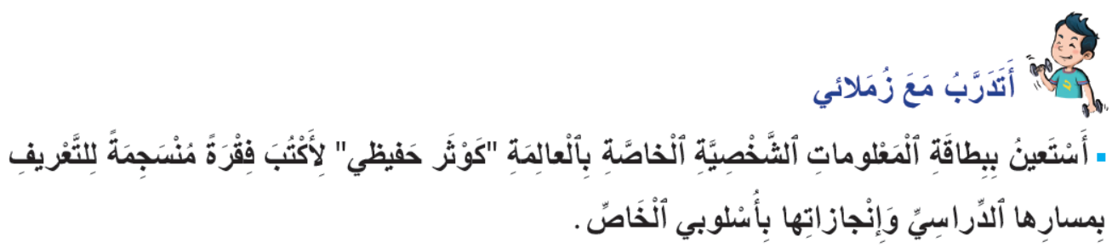
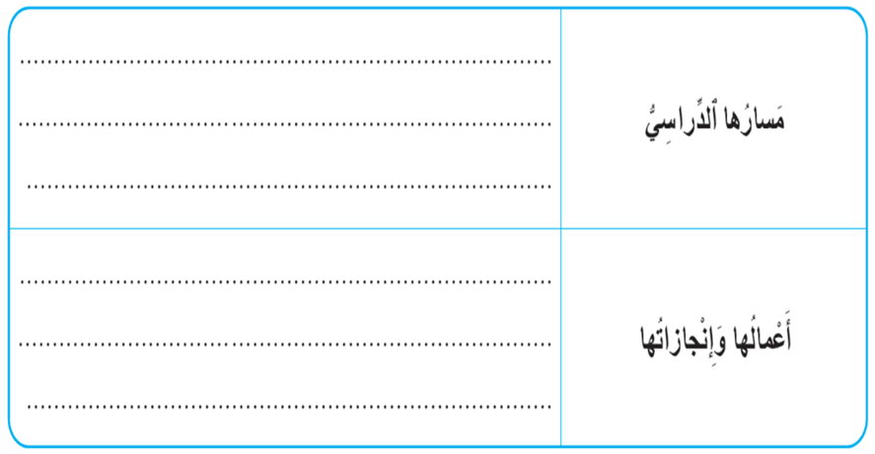
خذوا كراساتكم الصفحة – 30-. أنجزوا بشكل ثنائي نشاط " أتدرب مع زملائي".
إختام الحصة
إنتاج كتابي ح4
إنتاج كتابي ح3
افتتاح الحصة

Slide 48

نصحح جماعة. من يقرأ الإنتاج الذي أعده هو وزميله؟
إختام الحصة
إنتاج كتابي ح4
إنتاج كتابي ح3
افتتاح الحصة

Slide 49
هذا نص أخر. من يقرأ؟ .
إختام الحصة
إنتاج كتابي ح4
إنتاج كتابي ح3
افتتاح الحصة
دَرَسَتِ ٱلْعالِمَةُ كَوْثَرُ حَفيظي بِثانَوِيَّةِ مُولاي يُوسُفَ ٱلشَّهيرَةِ في مَدينَةِ ٱلرِّباطِ، حَيْثُ حَصَلَتْ عَلى شَهادَةِ ٱلْبَكالورْيا. ثُمَّ اِلْتَحَقَتْ بِجامِعَةِ مُحَمَّدٍ ٱلخامِسِ بِٱلْمَدينَةِ نَفْسِها. وَبَعْدَ ذَلِكَ، حَزَمَتِ ٱمْتِعَتَها وَسافَرَتْ لمتابعة الدراسة بِجامِعاتٍ خارِجَ ٱلْمَغْرِبِ.
اِسْتَطاعَتْ ٱلْعالِمَةُ ، بِفَضْلِ كَفائَتِها وَاجْتِهادِها، بَلُوغَ أَعْلَى ٱلْمَراتِبِ في ٱلْبَحْثِ ٱلْعِلْمِيِّ في أَمْريكا. كَما تَمَكَّنَتْ مِنْ تَحْقيقِ شُهْرَةٍ عالَمِيَّةٍ، إِذْ تَصَدَّرَ ٱسْمُها أَعْمِدَةَ ٱلصُّحُفِ ٱلْعالَمِيَّةِ. وَبِفَضْلِ هذا ٱلتَّفَوُّقِ ٱلْعِلْمِيِّ،حَصَلَتْ كَوْثَرُ حفيظي عَلى أَحَدِ أَعْلى ٱلْمَناصِبِ في عالَمِ ٱلْفيزْياءِ، إِذْ تَمَّ تَعْيينُها كَمُديرَةٍ لِقِسْمِ ٱلْفيزْياءِ في واحِدٍ مِنْ أَكْبَرِ مُخْتَبَراتِ ٱلْعُلُومِ في ٱلْعالَمِ، وَهُوَ مُخْتَبَرُ "أَرْجُونْ" بِأَمْريكا.

Slide 50
اختتام الحصة
اختتام الحصة
ماذا تعلمت اليوم؟
الواجب المنزلي

Slide 51
من يذكرنا العناصر التي أضفناها إلى بطاقة المعلومات الشخصية؟
إختام الحصة
إنتاج كتابي ح4
إنتاج كتابي ح3
افتتاح الحصة
ما ٱلْعَناصِرُ ٱلَّتي أَضَفْناها إِلى بِطاقَةِ ٱلْمَعْلوماتِ ٱلشَّخْصِيَّةِ؟

Slide 52

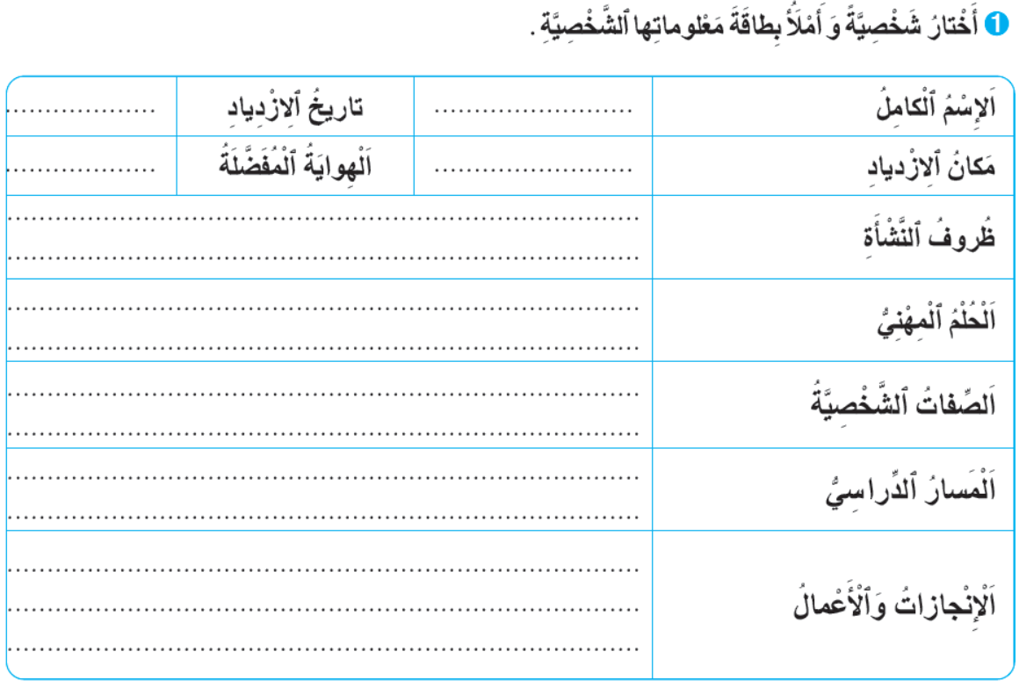
أنجزوا نشاط "أنجز بمفردي "" على كراستكم الصفحة – 31- استعدادا للحصة الموالية.
إختام الحصة
إنتاج كتابي ح4
إنتاج كتابي ح3
افتتاح الحصة

Slide 53
الفائزون بنجمة السلوك هم:
إختام الحصة
إنتاج كتابي ح4
إنتاج كتابي ح3
افتتاح الحصة

Slide 54

إلى اللقاء في الحصة المقبلة.
إختام الحصة
إنتاج كتابي ح4
إنتاج كتابي ح3
افتتاح الحصة

Slide 55

بناء على إنجازات المتعلمين خلال الممارسة المستقلة
ما تقديرك لنسبة التحكم في هدف الدرس؟
تسجل النسبة على صفحة اليوم من مذكرة الأستاذ.

